Slide 1
Plan lecture 78 Formations CP-CE1 2021
ENCODAGE et COPIE
Blandine Tissier- Christelle Pourchet

Slide 2
Que savons-nous de l’écriture?

Slide 3
Pourquoi écrire pour apprendre à lire?
Pour comprendre le principe alphabétique
Pour faciliter le décodage (connaissance du code)
Pour développer la conscience orthographique
Pour mémoriser le lexique
Blandine Tissier , Christelle Pourchet
Notes:
Pour pouvoir commencer à écrire, il est nécessaire que l’élève prenne conscience de la correspondance que l’écriture établit entre d’un côté une lettre ou un groupe de lettres et d’un autre côté un son entrant dans la forme sonore d’un mot. L’élève doit donc apprendre à reconnaitre les lettres et la correspondance existant entre une lettre ou un groupe de lettres et une unité sonore. Ce travail facilitera l’apprentissage de la forme écrite de la langue française, considéré comme difficile.
En CP, les activités d’écritures représentent 2h 23mn par semaine, soit près de deux fois moins que les activités de lecture (Lire et écrire au CP, 2016).
A l'école maternelle et au CP, quand les élèves écrivent en s'appuyant sur le principe alphabétique, ils comprennent que les lettres ont pour fonction de représenter les sons des mots qu'ils prononcent.
L'objectif du CP est d'intégrer progressivement la norme orthographique.
Aussi, l’écriture orthographique doit être enseignée dès le CP. Il est important de dire aux élèves qu’on ne peut pas comprendre ou reconnaître un mot écrit quand il n'est pas orthographié correctement.

Slide 4
Qu’est-ce qu’encoder? Comment? Pourquoi?
Notes:
Encodage: essais d’écriture qui utilise le principe alphabétique pour coder les sons de la parole
Les activités d’encodage exerce les connaissances des correspondances graphophonologiques et contribue à développer une expertise de la voie indirecte qui permettra aux élèves de la dépasser C’est l’expertise de cette voie qui permettra aux élèves de la dépasser.
L’analyse de productions d’élèves sur l’exercice d’encodage de l’évaluation nationale proposée en début d’année scolaire il y a 3 ans, permet de catégoriser les compétences les élèves en fonction des stades d’apprentissage de la lecture.
Ces différents stades donnent des informations sur les connaissances des élèves du principe alphabétique et de la norme orthographique. Ils permettent d'établir des corrélations entre les profils de scripteur et de lecteur.

Slide 5
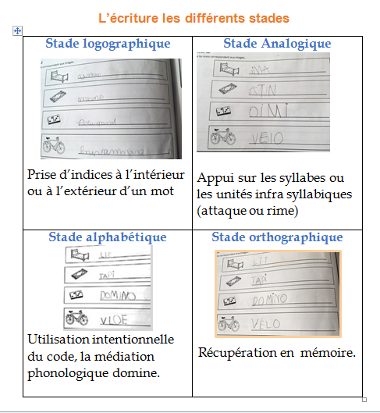
L‘écriture: les différents stades
Notes:
L’analyse de productions d’élèves sur l’exercice d’encodage de l’évaluation nationale proposée en début d’année scolaire il y a 3ans, permet de catégoriser les compétences les élèves en fonction des stades d’apprentissage de la lecture.
Certains élèves sont au stade logographique
Ils laissent une trace graphique.
Ces élèves ont compris que la consigne exigeait une écriture.
Cette procédure est typique du niveau de MS (vers 3-4 ans, l’élève est en mesure de repérer un logo significatif d’un mot ou pseudo mot prononcé).
Certains élèves sont au stade analogique :Ils ont compris que les lettres pouvaient coder des sons même si cela reste très approximatif. Ces élèves écrivent certaines lettres du mot, ne respectent pas toujours l’ordre des lettres dans le mot, se trompent dans la correspondance phonème/graphème.
L’encodage n’est encore construit de manière alphabétique.
Stade orthographique
L’élève qui encode le mot « lit » LIT ou le mot « tapis » TAPIS est au stade de l’encodage orthographique.
L’élève qui encode le mot « tapis » TAPI ou le mot « lit » LI est au stade de l’encodage alphabétique.Les élèves ayant encodé correctement le mot « lit » sont des élèves performants à ce stade de l’année.

Slide 6
Notes:
Réaliser des encodages écrits, ce peut être des temps de dictée, de recomposition de mots ou phrases à partir d’étiquettes, ou des temps de production d’écrit autonome.
Les objectifs de l'encodage
Grâce à l'encodage l'élève va travailler :
- le principe alphabétique ;
- les correspondances graphèmes/phonèmes ;
- l'orthographe ;
- la morphologie des mots ;
- la mémorisation du lexique.

Slide 7
Comment accéder à l’étape orthographique?
En mémorisant les mots fréquents (liste éduscol)
En copiant des mots, des morphèmes lexicaux et flexionnels (voir fiche éduscol)
En écrivant sous dictée : dictée recherche, dictée dialoguée, dictée hebdomadaire, dictée négociée, dictée sans erreur (voir fiche éduscol).
En produisant de l’écrit : des écrits courts à partir d’une structure
Notes:
Répertorier les mots selon les procédures à utiliser :
Recourir à l’analogie (entre des graphèmes, des syllabes, des mots, des régularités orthographiques...), découpage syllabique de certains mots (mots « ciseaux »)
Utiliser les outils de la classe (frise alphabétique, liste de mots, affiches, etc.).
Dégager des mots clés

Slide 8
La démarche de l’encodage
Notes:
ETAPE 1 : PREPARATION COLLECTIVE L'enseignant réactive les procédures d'encodage des mots, vues dans les séances précédentes et affichées dans la classe:
- repérage des syllabes ; - association phonème-graphème ;
- recours à des analogies ;
- récupération directe en mémoire.
ETAPE 2 : ECRITURE INDIVIDUELLE DU MOT
Les élèves essaient d’écrire une première fois le mot et soulignent ce dont ils ne sont pas sûrs.
Quand les élèves encodent en début d'année, ils peuvent le faire en capitale d'imprimerie, s'ils ont des difficultés dans le geste d'écriture.
ETAPE 3 : MISE EN COMMUN Les productions différentes sont affichées et les élèves expriment leur procédure (association phonème-graphème, recours à des analogies, récupération directe en mémoire).
L'enseignant valorise les bonnes correspondances et les règles de fréquence graphèmes-phonèmes. Il explicite : - les liens grapho-phonologiques (ex: le graphème "eau" est seulement en fin de mot) ;
ETAPE 4 : REECRITURE DU MOT
Les élèves font un deuxième essai d'encodage du mot à partir des règles énoncées lors de la mise en commun.
- les lettres muettes en lien avec la morphologie ("t" de chat, le féminin "e" de "épée") ou avec l'histoire du mot ("t" de déodorant).
L'objectif est d'arriver à la norme orthographique.
DERNIERE MISE EN COMMUN : LA NORME ORTHOGRAPHIQUE L'enseignant écrit le mot correctement orthographié au tableau. les élèves vérifient qu'il correspond à ce qu'ils ont écrit. Ils copient le mot si l'orthographe n'est toujours pas conforme.

Slide 9
http://www.planlecture78.ac-versailles.fr/category/galerie-photos-videos/copie-encodage/

Slide 10
Le rôle de l’enseignant
En classe, les élèves sont à associer impérativement à l'analyse (cf: démarche ci-dessus).
L’enseignant est un V.I.P de l'encodage (selon M. Brigaudiot) :
"Valoriser = donner de la valeur à une production quelle qu’elle soit.
Interpréter = renvoyer l'enfant à ce qu'il a écrit et lui faire un feedback. Le faire réfléchir à ce qu'il devait écrire et comment procéder (métacognition). Poser l’écart = Tu en es là, je vais te montrer comment j'écris ! On ne pose pas de question à l’enfant, on montre l’écart à l’expertise (mot orthographié correctement) et les enfants vont progressivement s’efforcer de le réduire."

Slide 11
Exemple avec le mot carnaval
1.Valorise « C’est vraiment bien ! Tu as essayé d’écrire tout seul le mot carnaval ! »
2. Interprète « Je vais lire ce que tu as écrit ». M lit exactement ce qui est écrit «KRAAVL». Tu entends, je ne peux pas lire vraiment «carnaval». Tu as écrit des lettres du mot carnaval, c’est très bien ! Mais tu n'as pas encore écrit le mot carnaval, et c’est normal car tu es en train d’apprendre.
3. Pose l’écart : « Maintenant, je vais te montrer comment écrire le mot carnaval.». M frappe les syllabes car na val, puis dit « on va d’abord écrire CAR, qui s’écrit avec un c qui fait le son «k» (elle écrit la lettre C sous les yeux de l’enfant), puis on ajoute A pour faire le son «KA», et on ajoute un R qui fait le son «r» pour faire «CAR». Elle répète la même démarche pour les deux syllabes suivantes.

Slide 12
Quand et quoi encoder ?
Il est nécessaire de ritualiser l’encodage pour amener les élèves à repérer avec quelles lettres on encode les phonèmes.
L'encodage est travaillé dès la maternelle (inscrit dans le programme dès la MS sous "essais d'écriture"). Cette activité s’inscrit dans une progression de l’encodage de mots transparents vers l’écriture orthographique de mots.
Pour les élèves non décodeurs et découvreurs, l'enseignant peut proposer au démarrage simplement l'encodage de syllabes simples. Puis, il peut ensuite faire encoder des mots transparents (mots sans lettre muette et "100% déchiffrable) tous les jours, plusieurs fois par jour. Il s’agit d’un mot qui n’a pas été rencontré en classe (mot comprenant le graphème étudié).
Lorsque les élèves sont au stade alphabétique, l'enseignant peut commencer à proposer des mots non transparents qui leur permettront d'accéder au stade orthographique, avec un retour sur la norme.
Notes:
En CP, l'encodage est une activité quotidienne.

Slide 13
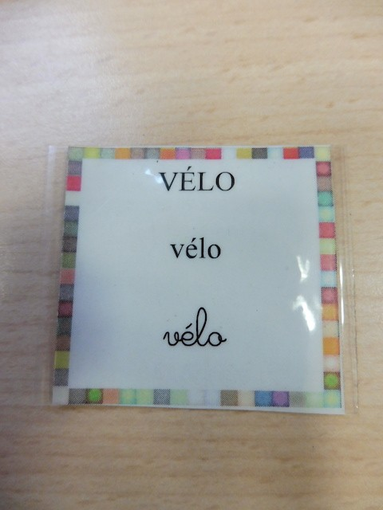
Encodage en autonomie et autocorrection

Slide 14
POINTS FORTS A RETENIR
→ Le lien entre l'encodage et le décodage : l'encodage va permettre une meilleure acquisition du code et donc, renforce les correspondances graphèmes-phonèmes.
→ La confrontation des procédures des élèves apporte des éléments de réflexion à chacun pour améliorer ses capacités à encoder.
→ Une pratique quotidienne contribue à une meilleure maitrise pour arriver à la norme orthographique.

Slide 15
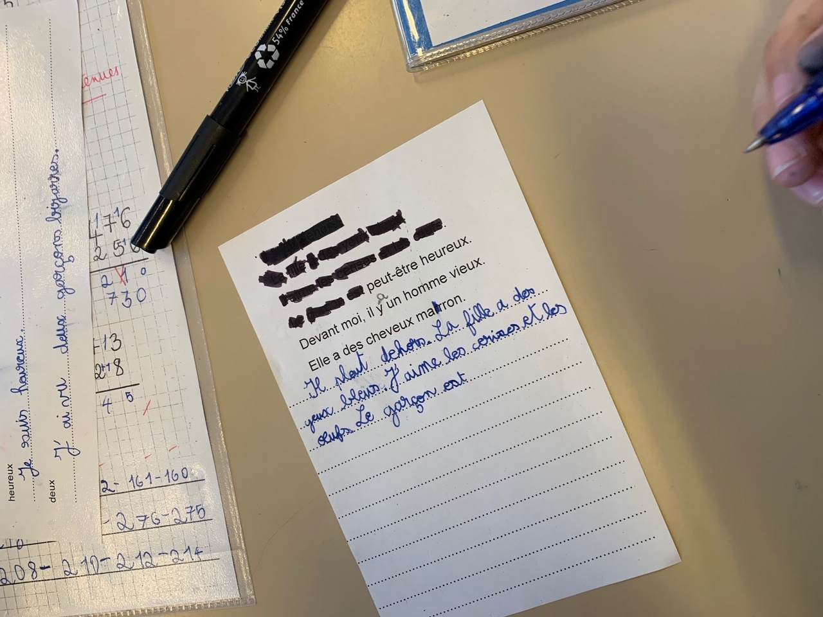
COPIE
Notes:
Les observations que nous avons faites dans de nombreuses classes en France font apparaitre que, dès le CP, les élèves doivent copier « quelque chose » une à plusieurs fois par jour : les devoirs, le titre d’une histoire... Or l’étude des emplois du temps affichés montre que la copie est très rarement inscrite dans les heures d’enseignement consacrées au français quand l’orthographe et la grammaire le sont systématiquement. Nous en déduisons que si, à l’école, on fait beaucoup copier, on fait rarement copier pour apprendre à mieux copier. a copie est une activité complexe qui consiste à transposer un écrit d’un support (le tableau, par exemple) à un autre (son cahier, par exemple). Quand on copie une phrase, on doit être capable de lire les premiers mots – donc de les identifier correctement – et de les conserver en mémoire de travail le temps de leur écriture manuscrite. On doit ainsi poursuivre en reprenant la lecture là où on l’avait arrêtée. Plus le texte est long et plus le nombre d’opérations cognitives à mettre successivement en œuvre augmente. En général, le lecteur expert décode correctement et rapidement la phrase à copier et la mémorise en entier alors que l’apprenti-lecteur lit plus lentement et/ou avec plus d’erreurs et encode moins de mots en mémoire de travail. La copie du second est donc beaucoup plus couteuse et plus lente5

Slide 16
Des constats
Notes:
La copie apparaît comme la première activité d’écriture pour les élèves de CP, en incluant le fait de copier une consigne, copier les devoirs… Elle vise à entraîner les élèves aux gestes d’écriture (calligraphie) et/ou à l’orthographe.
La production écrite est également une des activités principales pratiquées en CP. Il existe trois formes de production d’écrits en CP :
demander aux élèves d’écrire une phrase en les laissant choisir les mots qu’ils souhaitent utiliser : 25 minutes en moyenne par semaine (avec une forte variabilité, de quelques minutes à près d’une heure) ;
fournir aux élèves des mots ou syllabes qu’ils doivent combiner : 12 minutes en moyenne par semaine (10 % des classes ne le pratiquent jamais) ;
pratiquer la dictée à l’adulte (les élèves dictent, individuellement ou collectivement, une phrase construite à l’enseignant, qui l’écrit) : moins de 2 minutes par semaine en moyenne (30 % des classes ne la pratiquent jamais alors que les programmes scolaires précisent qu’ « au CP, […] l’aide apportée par la dictée à l’adulte reste indispensable pour nombre d’élèves »).
La dictée, à l’entrée au CP, consiste principalement en une dictée de syllabes ou de mots, voire de phrases à partir du milieu de l’année. Le temps moyen accordé à la dictée est de 23 minutes par semaine, cela pouvant largement varier selon les enseignants, de 3 minutes (pour les classes qui y passent le moins de temps) à 54 minutes (pour les classes qui y passent le plus de temps).
Le travail du geste d’écriture (calligraphie) occupe, au CP, 16 minutes du temps hebdomadaire en moyenne, avec, une nouvelle fois, une très forte variabilité (de quelques minutes à près d’une heure). Le temps consacré diminue fortement au cours de l’année : 26 minutes en moyenne en novembre, seulement 8 minutes en mai : la moitié des enseignants ne la travaillent plus spécifiquement à cette période.
Les enseignants de CP passent, en moyenne, seulement 6 minutes par semaine sur le travail de préparation à l’écrit. Le temps accordé à la révision des productions écrites des élèves est, quant à lui, de 10 minutes par semaine en moyenne.

Slide 17
Compétences travaillées dans la copie
GESTUELLES
-Acquérir la fluidité et la rapidité du geste
-Respecter les normes de l’écriture (forme taille..))
COGNITIVES
-Développer l’attention, la concentration
-Travailler l’empan visuel
-Permettre la mémoire orthographique des mots
METHODOLOGIQUES
Développer les stratégies de copie
-Respecter les exigences de présentation (texte)
-Vérifier par une relecture
-Accélérer le rythme de la copie
LINGUISTIQUES
-Améliorer les connaissances de lecteur
-Enrichir le vocabulaire
-Maitriser et fixer l’orthographe lexicale et grammaticale
-Repérer et respecter la ponctuation
-Respecter la segmentation des mots
Notes:
Acticités cognitives en lien avec le sens à développer car elle est source de difficultés copier s’apprend
Objectifs
dépasser la copie lettre à lettre
Développer les stratégies de copie L’attention la concentration
Accélérer le rythme de la copie
Maitriser l’orthographe
Enrichir son vocabulaire
Porter attention aux relations des mots entre eux attention partagée
Développer une attitude métacognitive noter les stratégies les difficultés revenir sur la tâche
Développer la concentration varier la quantité de mots à copier la présence de mots proches

Slide 18
L’apprentissage de la copie parallèlement au travail d’encodage
Développer des stratégies de copie : lettre par lettre, syllabe par syllabe, morphème par morphème, mot par mot, groupe de mots par groupe de mots.
Pour entraîner la mémorisation orthographique
Pour améliorer la vitesse de copie.
Proposer des éléments de différenciation
Des syllabes pour les élèves plus en difficultés
Des mots, des phrases pour les plus experts.
Blandine Tissier , Christelle Pourchet
Notes:
Planification
Identifier le nombre total de mots.
Identifier les mots à retrouver dans sa mémoire.
Repérer les mots inconnus, faire le lien avec la conscience phonologique (recherche des syllabes), échanger avec les élèves, à l’oral (en petits groupes)
Enlever le modèle et le placer derrière le tableau, dans le couloir, à distance
Demander aux élèves d’écrire le mot, le groupe de mots ou la phrase et de noter le nombre de fois où ils ont dû se lever pour aller voir le modèle.
Vérification collective
Echanges sur les stratégies : « Comment avez-vous fait ? » : recherche en mémoire, consciences phonologique, phonémique, morphologique. Epellation des mots non appris et sans correspondance graphophonologique.
Progression
Augmenter progressivement la longueur du mot, le nombre de mots…pour que les élèves expérimentent les obstacles, éprouvent leurs stratégies.
Utiliser des mots en correspondance avec les phonèmes étudiés en classe.
Le travail de copie permet la mémorisation orthographique
Réactiver les mots copiés, dans d’autres séances de copie afin de ne pas solliciter uniquement la mémoire de travail mais aussi la mémoire à long terme.
Un mot doit être rencontré en moyenne 7 fois pour être mémorisé.

Slide 19
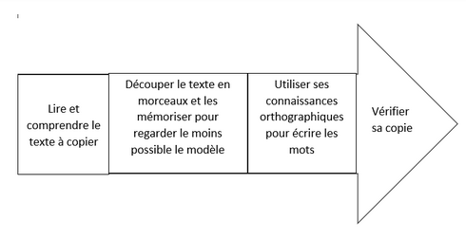
Apprendre à copier : un apprentissage explicite
Des stratégies efficaces pour copier vite et bien (sans erreur) doivent être travaillées avec les élèves de manière régulière.
Notes:
En général, le lecteur expert décode correctement et rapidement la phrase à copier et la mémorise en entier alors que l’apprenti-lecteur lit plus lentement et donc encode moins de mots. Sa copie est donc beaucoup plus couteuse, plus lente et peut comporter plus d’erreurs.
La mémorisation pourra mieux s'exercer si ce qui est à copier est éloigné.

Slide 20
Notes:
Le mot, le groupe de mots ou la phrase à copier est sous les yeux des élèves.
Avant la tâche, le temps de planification est essentiel.
Collectivement, l'enseignant fait émerger collectivement les stratégies de copie
Etape 1 : Faire émerger les stratégies de copie
Par son questionnement, l'enseignant permet à l'élève de réfléchir sur les stratégies de copie et de définir les critères à prendre en compte pour bien copier (rappel des séances précédentes grâce à un affichage commun) :
- lire les mots ou la phrase ;
- identifier le nombre total de mots ;
- différencier les mots connus (à retrouver dans sa mémoire) et les mots inconnus ("100% déchiffrable" pour lesquels on s'appuie sur les syllabes étudiées). "Comment fais-tu pour copier un mot ? Que regardes-tu ? La première lettre ? La première syllabe ? Une partie du mot (le morphème) ? Le mot entier ?"
Etape 2 : Recueil des représentations des élèves
Un temps collectif d'échanges entre les élèves peut permettre d'établir les méthodes qui sont les plus efficaces. Les stratégies sont différentes d’un élève à l’autre, mais l’objectif est d’augmenter la vitesse de copie correcte pour tous.
Ce temps permet d'enrichir le répertoire des stratégies individuelles pour faire progresser tous les élèves.
Etape 3 : Faire expliciter le rôle de la mémoire
Il est important que l'élève se construise l’image mentale du mot.
Pour cela, l'enseignant propose de mettre le modèle à distance (derrière le tableau, dans le couloir...) : les élèves doivent le mettre en mémoire pour pouvoir l'écrire. Il réalise une "capture" de plus en plus importante du modèle à copier (augmentation d'empan visuel). Il note le nombre de fois* où ils ont dû se lever pour voir le modèle.
La vérification de la copie avec le modèle peut se faire de manière individuelle ou en binôme.
Le texte copié est relu individuellement.
* Ils peuvent également utiliser des jetons pour indiquer le nombre de fois qu'ils ont dû se lever pour voir le modèle.
Feedback et dernière mise en commun :
Lors de la mise en commun, il est utile de faire prendre conscience aux élèves qu'il y a des stratégies à connaitre, et à faire évoluer pour devenir un copieur expert :
- lire et comprendre le mot, la phrase, le texte ;
- recourir le moins possible au modèle, découper le mot/la phrase/le texte en morceaux de plus en plus longs, les garder en mémoire ;
- s'appuyer sur ses connaissances orthographiques ;
- relire sa copie.
Une affiche référent de la copie est élaborée et évolue au fur et à mesure des échanges et des mises en commun avec les élèves.

Slide 21
Pour bien copier il faut…
Mémoriser un maximum d’informations en un coup d’œil.
Lire le mot les phrases le texte avant de le copier.
Copier vite et bien et écrire lisiblement.
Relire avec précisions.
Mémoriser l’orthographe des mots.
Penser à respecter l’orthographe, la ponctuation, les majuscules, la présentation du texte.
Notes:
Scriptum sylvie cebe

Slide 22
Les variables de la copie
la distance du texte à copier
le positionnement du modèle
La quantité à copier
La durée de la copie
La typographie du modèle
Blandine Tissier , Christelle Pourchet
Notes:
Varier la place du modèle
Copier sur la ligne située sous un modèle d’écriture
Copier sur cahier à partir d’un modèle posé sur la table de l’élève
Copier sur ardoise/cahier à partir du tableau
Varier la nature des éléments à copier
Syllabes, mots, phrases, texte
Longueur des mots et des groupes de mots
Complexité des mots et des groupes de mots (Mots connus ou non…)
Varier le temps imparti
Varier les modalités de travail (individuel, binômes…)

Slide 23
La place du support
Notes:
Le modèle à copier sera proposé : — immédiatement à proximité du regard de l’élève : juste à gauche (à droite pour les gauchers) de la ligne sur laquelle copier ou juste au-dessus de la ligne sur laquelle copier avec un cache ; — légèrement éloigné du regard mais sur le même plan : sur un autre support que le cahier lui-même (une autre feuille, un autre cahier, un manuel, un livre) ;
— éloigné du regard de l’élève qui nécessite des levers de tête : au tableau, sur une affiche au mur ;
— absent du regard immédiat de l’élève qui nécessite un ou des déplacements : derrière le tableau, dans le couloir.
Cette progression dans l’installation des modèles exerce l’empan visuel et développe les stratégies
de copie : lettre à lettre, syllabe à syllabe, mot à mot, groupe de mots à groupe de mots.

Slide 24
Les types de supports
Notes:
Adapter les interlignes des supports aux compétences de l'élève ;
- Proposer des supports différents d'écriture : ardoise, affiche, cahier ;
- Varier la typographie du modèle à copier : écriture script, écriture cursive.

Slide 25
Que faire copier aux élèves ?
L’élève copie :
— des graphèmes, selon la progression des CGP.
— des syllabes. L’objectif de cet exercice concerne notamment la ligature entre les lettres dans le geste cursif
— des mots isolés. L’objectif est, comme pour les syllabes, l’expertise du geste cursif dans les ligatures entre les lettres, mais également la fixation en mémoire de la forme orthographique des mots ;
— de courtes phrases ;
— un petit texte : en fin de cycle 2, l'objectif attendu est la copie d'un texte d'une dizaine de lignes.
Notes:
.COPIE DES GRAPH7MES Cette copie permet de travailler le geste cursif en développant le respect des conventions graphiques (forme des lettres, sens de rotation, point d’attache), d’acquérir la fluidité et la rapidité du geste ;
COPIE DES SYLLABES POUR également la familiarisation avec la constitution des syllabes de langue française

Slide 26
Comment différencier ?
La place du modèle pour le gaucher - Si c'est un mot : le placer à droite sur la table ou le cahier
si c'est une phrase : le placer au dessus de la ligne
Le recours à la copie à trous On peut la proposer pour des élèves qui ne peuvent encore écrire une phrase entière.
L'étayage pour la mémorisation On cache la partie du mot ou de la phrase que l'élève n'aura pas à copier.
Le guidage par l'enseignant
L'enseignant aide l'élève en lui faisant verbaliser les différentes étapes de la copie, en l'aidant à effectuer un découpage mémorisable, en lui faisant expliciter les repères à prendre.
Le recours à l'outil numérique Certains élèves en difficulté dans le geste graphique peuvent utiliser le traitement de texte pour la copie.

Slide 27
Des exemples d’activité d’apprentissage : le TRANSPORT COPIE
Le mot à copier n’est pas sous les yeux des élèves
Utiliser des mots en correspondance avec les phonèmes étudiés en classe.
Augmenter progressivement la longueur du mot
Faire expliciter et partager les différentes stratégies de copie
Notes:
Objectif développer l’empan visuel le texte est à un endroit éloigné de l’élève. L’élève va faire des allers retours afin de copier le texte qu’il matérialise sur son texte par un trait

Slide 28
Exemple de transport copie
Blandine Tissier , Christelle Pourchet

Slide 29
COPIE DECOUPEE
Ce qui est à copier est lu et compris des élèves.
Chacun découpe son texte en parties mémorisables.
Chaque élève lit le premier morceau, le mémorise, le déchire puis le recopie.
Il procède de même pour tous les autres morceaux.
Copie caviardée : Les élèves cachent au feutre la partie
mémorisée au lieu de la déchirer.
Blandine Tissier , Christelle Pourchet

Slide 30
Copie caviardée
Blandine Tissier , Christelle Pourchet et Stéphanie Vagner-Lasser

Slide 31
COPIE RETOURNEE
Ce qui est à copier est au recto .
L’élève doit copier au verso.
Le nombre de fois où la feuille est retournée est comptabilisée par l’élève.
Par binôme: le copieur et l’observateur. L’observateur comptabilise le nombre de fois où le copieur retourne la feuille.
Blandine Tissier , Christelle Pourchet
Notes:
Développer l’empan visuel les élèves sont par deux dispose d’une feuille sur lequel le copieur va copier l’observateur va noter le nombre de fois où la feuille est retournée.

Slide 32
COPIE ENCADREE
Le mot est lu par les élèves.
l’enseignant guide l’observation des élèves à l’oral pour mettre en avant toutes les spécificités du mot .
L’enseignant laisse apparente que la 1ère lettre. Les élèves doivent écrire la suite du mot.
Blandine Tissier , Christelle Pourchet
Notes:
Objectif développer l’orthographe

Slide 33
CARTON ECLAIR
L’enseignant montre rapidement un mot.
Les élèves doivent l’écrire.
Blandine Tissier , Christelle Pourchet
Notes:
Objectif développer l’orthographe

Slide 34
COPIE SELECTIVE
Plusieurs phrases sont au tableau, l’enseignant demande aux élèves de copier seulement la phrase qui correspond aux critères énoncés
Critères de sens
Critères de forme
Blandine Tissier , Christelle Pourchet
Notes:
Objectif développer la méthodologie

Slide 35
COPIE TRANSACTION
Copier un mot une phrase d’un texte écrit en script en cursive
Copier un texte en le présentant d’une certaine façon (sauter des lignes entre chaque phrase)
Blandine Tissier , Christelle Pourchet
Notes:
Objectif développer la méthodologie

Slide 36
Comment évaluer ?
Les critères observés sont communiqués aux élèves pour les impliquer dans l'apprentissage et leur permettre d'identifier leur progrès et le chemin qui reste à parcourir.
L’attendu de fin de cycle 2 :
« Copier ou transcrire, dans une écriture lisible, un texte d’une dizaine de lignes en respectant la mise en page, la ponctuation, l’orthographe et en soignant la présentation » pourra être évalué.

Slide 37
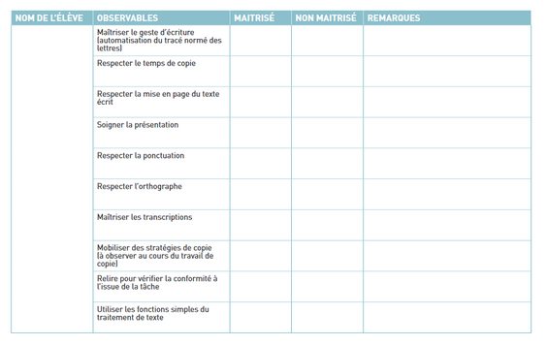

Slide 38
Des activités courtes, ritualisées et quotidiennes
Premier trimestre
CODE | Conscience phonémique/graphémique (12 à 15 phonèmes avant novembre) | 3 x 15’
PRINCIPE ALPHABETIQUE | Encodage de mots transparents, Alphabet Copies/essai d’écriture/écriture structure générative Écriture cursive en lien avec l’étude du code | 10’ 20’ 20’
COMPREHENSION | A partir de textes entendus dans différents domaines disciplinaires Vocabulaire : réseaux de mots, morphologie | 30’ 20’
A dissocier et à répartir sur la journée. Proposition pour le code: 2 séances le matin, une en fin d’après-midi.
Penser aux temps de récupération cognitive .
Blandine Tissier , Christelle Pourchet

Slide 39
Points forts à retenir
→ Une pratique régulière : écrire tous les jours, peu mais souvent, permet d’installer les compétences.
→ L’explicitation des procédures utilisées par chacun, puis l’entraînement permet aux élèves d'acquérir les plus efficaces de manière progressive.

